Slide 1
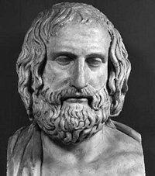
9. IHMINEN
Protagoras: "Ihminen on kaiken mitta"

Slide 2
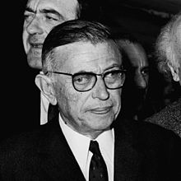
Eksistentialismi (mm. Jean-Paul Sartre): olemassaolon pohdintaa inhimilliseltä kantilta
  ihmisen on tehtävä omia valintoja
  valitsematta jättäminenkin on valinta
  vastustaa perinteisiä eettisiä järjestelmiä
  "Eksistenssi edeltää essentiaa"

Slide 3
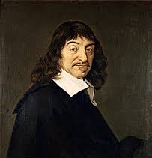
Essentialismi
Ihmisellä on valmis tarkoitus ja olemus ja sitä tulee toteuttaa
Naturalismi
Ihminen erityinen osa luontoa ja muotoutuu suhteessa muihin ihmisiin
--> Havainnot ja kokemukset tärkeitä
Kulttuurinen näkökulma
Inhimillisyys on tuotettu kulttuurin myötä (esim. Kieli)
René Descartes

